Slide 1
тема:_ Методика руководства сюжетно-ролевой игрой. Овладение игровыми умениями в раннем возрасте (1,5-3 года).
Григорьевых
Регина
Нафисовна

Slide 2

Дети 1,5 – 3 лет овладевают азами сюжетной игры – условным игровым действием, замещающим реальное действие с «настоящими» вещами. Условное действие всегда включает в себя два плана – это то, что делает ребенок фактически, и то, что это действие означает, какой смысл оно имеет. Одно и то же смысловое содержание может быть реализовано в разных по типу условных действиях. Например, ребенок в игре кормит куклу. Он может осуществлять условное действие кормления посредством игрушечной ложки, т. е. сюжетной игрушки – копии настоящей вещи. Ребенок может кормить куклу палочкой – действовать с предметом-заместителем, мало похожим на ложку. И, наконец, он может лишь осуществлять движения, напоминающие кормление ложкой – действовать с воображаемым предметом.
Пока ребенок играет один, для него вполне достаточно подразумевать смысл осуществляемого действия. Но если появляется партнер – взрослый или сверстник, он тоже должен понимать смысл этого действия. Для этого ребенку нужно назвать, пояснить само игровое действие или условное значение предмета («Я кормлю», «Это у меня ложка»).
Задача педагога – сформировать у ребенка к трем годам умения развертывать условные действия с сюжетной игрушкой, предметом-заместителем и воображаемым предметом, связывать два-три игровых действия в смысловую цепочку, словесно обозначать их, продолжать по смыслу действие, начатое партнером-взрослым, а затем сверстником.
Формирование игровых умений осуществляется в совместной игре взрослого с ребенком (детьми), где взрослый выступает для ребенка одновременно как партнер и носитель способа игровой деятельности.
Необходимо научить детей парному взаимодействию с одним предметом: катать друг другу мяч, тележку, сообща собирать одну пирамидку, строить башню из кубиков и т. п. Такая работа по организации взаимодействия детей на доступном им уровне позволяет обеспечить большую самостоятельность детей, ориентацию на сверстников, заложить основу совместной сюжетной игры в будущем.

Slide 3
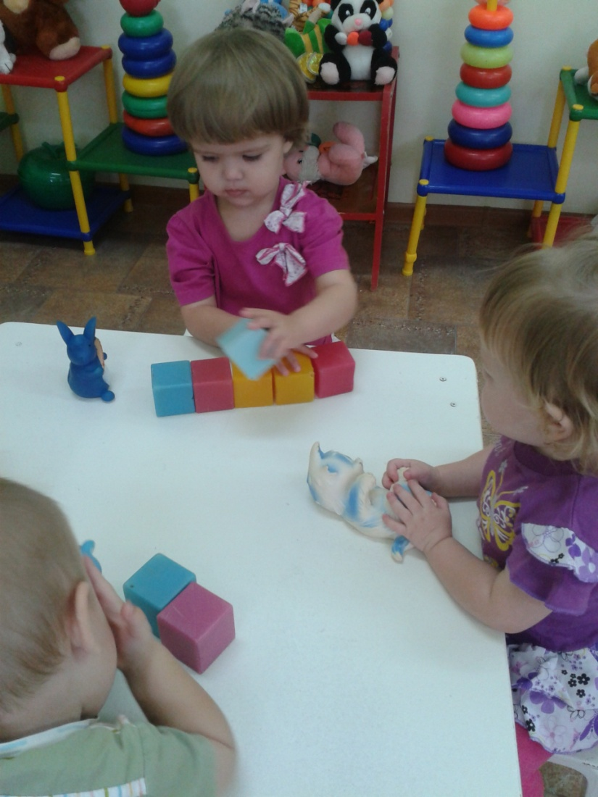
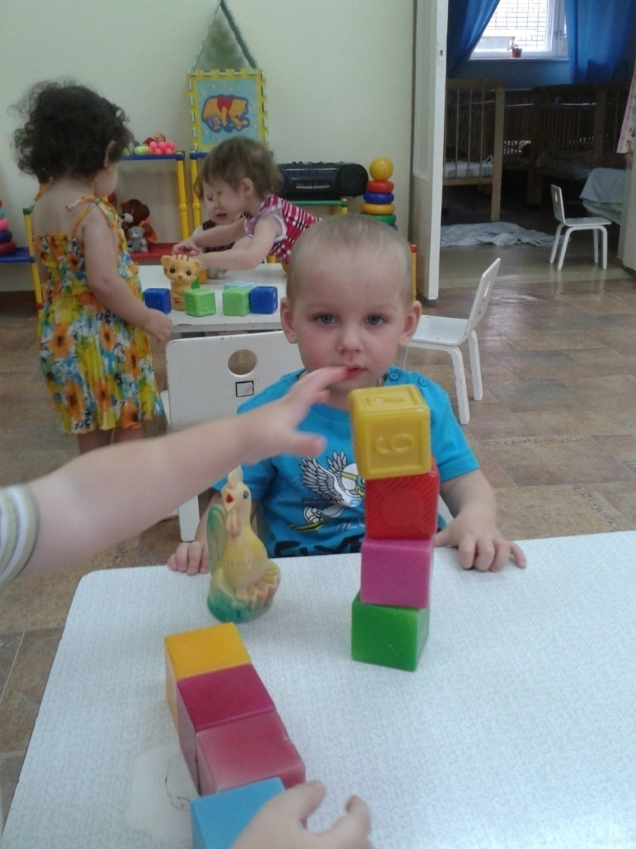

Slide 4
Первоначально необходимо решить задачу формирования у детей условных действий с сюжетными игрушками. Для этого педагог развертывает сюжетную игру на виду у детей, «одушевляя» кукол или других игрушечных персонажей, приписывая им понятные детям желания.
Пример: воспитатель усаживает за игрушечный стол куклу (мишку, зайца) размером не менее 50 см, ставит перед ней игрушечную тарелку, кладет ложку (соответствующих размеров) и обращается к детям: «Вы играете, и я поиграю с куклой. Я сейчас ее покормлю, она есть хочет. Вот здесь каша в тарелке. Кушай, дочка!» Берет ложку и несколько раз (5-6) подносит ее ко рту куклы, сопровождая свои действия словами: «Ешь, открывай рот! Вот какая хорошая у меня дочка, ест кашу!»
Дети должны видеть, что воспитатель искренне заинтересован игрой, эмоционально относится к куклам (хочет им помочь, радуется или печалится за них). Такая игра педагога – важное условие втягивания малышей в условную ситуацию. Эмоциональная окраска действий взрослого, позиция «играющего» сразу же привлекает внимание малышей.

Slide 5
Если кто-то из детей занят своей игрой, не надо настаивать на том, чтобы он прекратил ее. Начатая воспитателем игра может продолжаться уже с вовлечением в нее какого-то определенного ребенка, в данный момент наиболее расположенного к общению со взрослым.
Пример: обращаясь к ребенку, воспитатель предлагает: «Давай играть. Вот мишка и кукла сидят за столом. И ты с ними садись. А я вас кормить буду!» Взрослый помогает ребенку сесть за стол и «кормит» всех поочередно. Делает он это полушутя, улыбаясь, давая понять малышу, с которым играет, и всем детям, наблюдающим за ними, что все это понарошку, а не серьезная процедура еды. В игру можно включить еще одного ребенка: «Я не успеваю всех кормить сразу. Маша, помоги мне, покорми мишку».
Аналогичным образом можно поиграть с детьми, используя и другие сюжетные ситуации.
Пример: воспитатель готовит для игры большую куклу и кровать соответствующего размера. Берет куклу и говорит так, чтобы было слышно детям: «Ты спать хочешь, поэтому и капризничаешь! Давай, я тебя покачаю, песенку спою! (Садится на детский стульчик, баюкает куклу.) Все, глазки закрылись, теперь дочка спит, тихонечко в кроватку ее положу!» (Кладет куклу в кровать.) Можно тут же привлечь к игре одного из детей: «Маша, зайка тоже, наверное, спать хочет. Побаюкай его, уложи в кровать».
Важно в этот период обеспечить малышам возможность развернуть игровые действия с куклой (мишкой, зайцем) в самостоятельной деятельности. Для этого нужно посадить несколько игрушечных персонажей за столы (в удобном для детей месте), поставить перед ними тарелки, положить ложки (игрушечные, больших размеров, даже настоящие чайные) или подготовить пару игрушечных кроваток и стульчиков и т. п. Воспитатель использует простые и понятные детям ситуации: кукла хочет есть – не хочет есть, хочет спать – не хочет спать и т. п. Причем ограничивается включением в игру каждый раз двух-трех действий в рамках одной сюжетной ситуации.

Slide 6
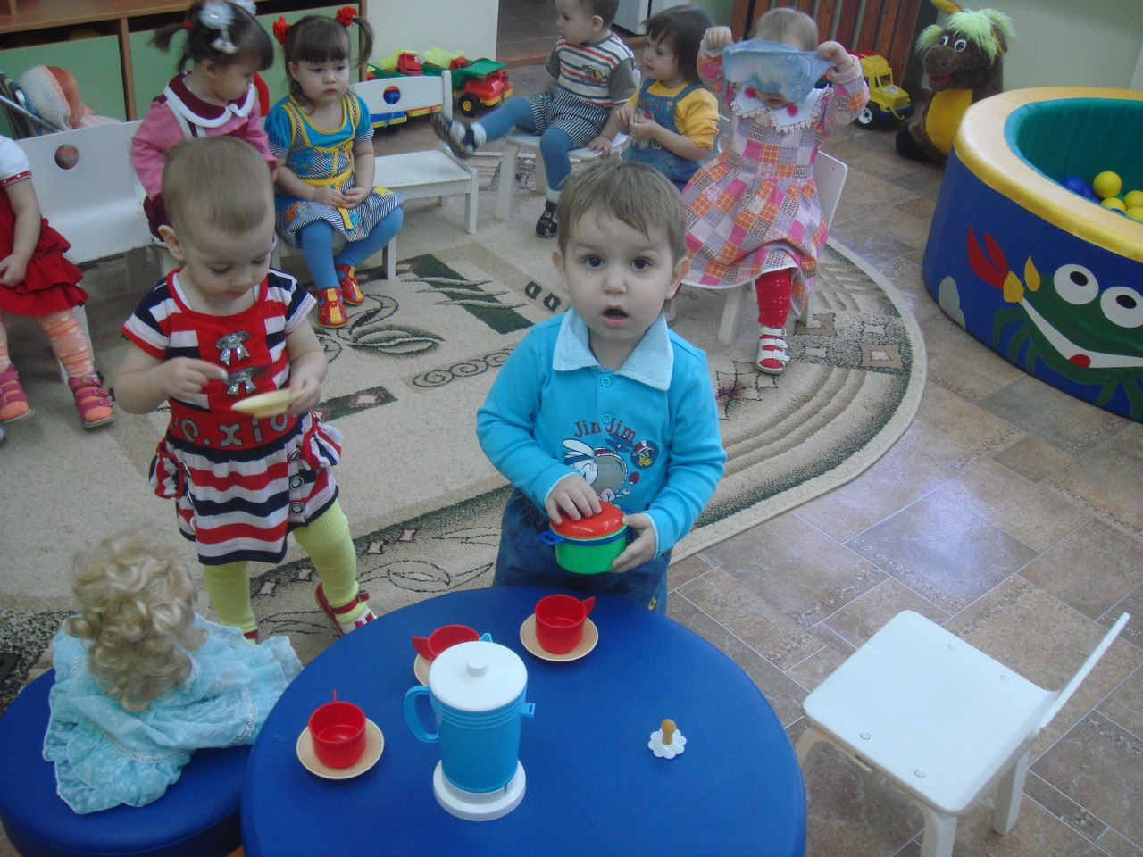
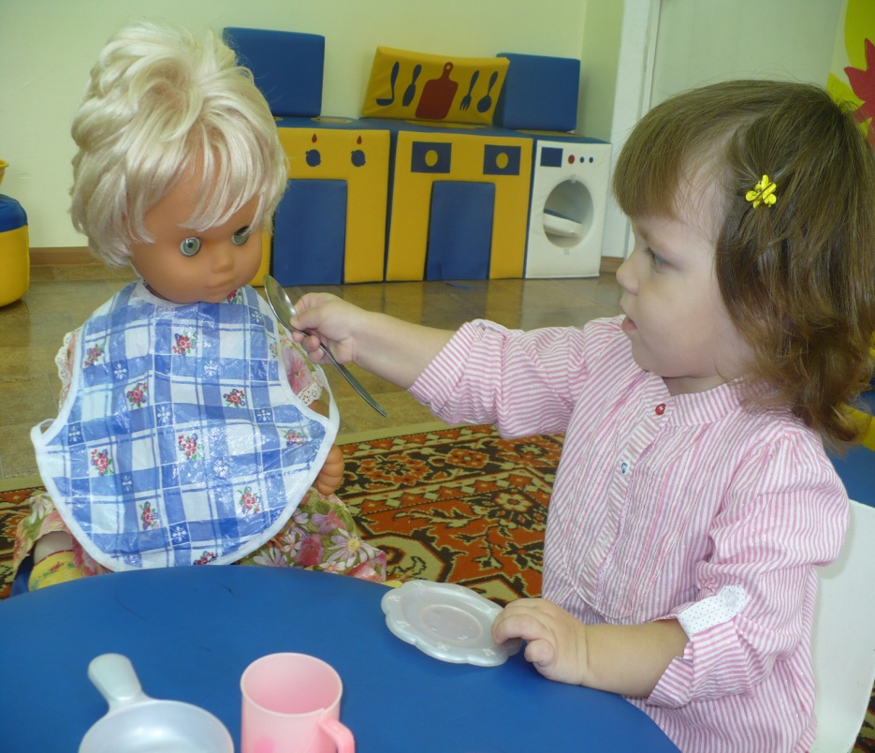
На этом этапе предлагаются игровые предметы, имитирующие реальные, – это помогает детям понять смысл игровой ситуации, включиться в нее. Условность подчеркивается тем, что взрослый в своей комментирующей речи вводит в игру воображаемые элементы: кормит кашей, которой нет, моет водой, которая не течет из игрушечного крана, приписывает кукле (облик которой не изменяется) разные эмоциональные состояния.
По мере освоения детьми действий с сюжетными игрушками педагог переходит к игре, включающей уже не одну, а две сюжетные ситуации, связанные друг с другом: варит кашу на игрушечной плите и кормит ею кукол; кормит кукол и укладывает их спать; купает куклу и укладывает ее спать и т. д. Сюжеты с двумя взаимосвязанными ситуациями позволяют воспитателю вовлекать ребенка в игру так, чтобы его игровые действия не просто повторяли, но и продолжали по смыслу действия партнера-взрослого [6, с.23].
Пример: воспитатель берет мишку, разговаривает с ним: «Мишка, ты что такой грустный? Есть хочешь?» Обращается к наблюдающему за игрой малышу: «Петя, свари мишке кашу. Он хочет есть». Обычно ребенок с удовольствием варит кашу на игрушечной плите, причем делает он это очень быстро, не желая надолго отвлекаться от действий взрослого (ставит кастрюлю на плиту и тут же снимает с репликами типа: «Уже!», «Вот каша!» и т. п.). Воспитатель в это время ставит на стол тарелку, берет ложку, говорит мишке: «Сейчас Петя нам кашу принесет. Будешь есть, а потом спать». Кормит мишку. Затем обращается к другому малышу: «Сережа, мишка поел. Теперь ему спать пора. Уложишь его спать?» И т. п.
После того, как дети научились развертывать игру с сюжетными игрушками, подключаться к игровым действиям партнера-взрослого и дополнять их своими действиями, воспитатель переходит к реализации следующей задачи – формированию игрового действия с предметом-заместителем. В этот период воспитатель наряду с сюжетными игрушками – подобиями реальных вещей (игрушечными кастрюлями, кроватками, утюгами и пр.) использует в совместной игре с детьми предметы-заместители (например, палочку вместо ложки, кубик вместо мыла и т. п.). Необходимость самому использовать предмет-заместитель возникает у ребенка только тогда, когда он уже включен в условную ситуацию игры, хочет ее продолжить и не видит подходящей сюжетной игрушки.

Slide 7
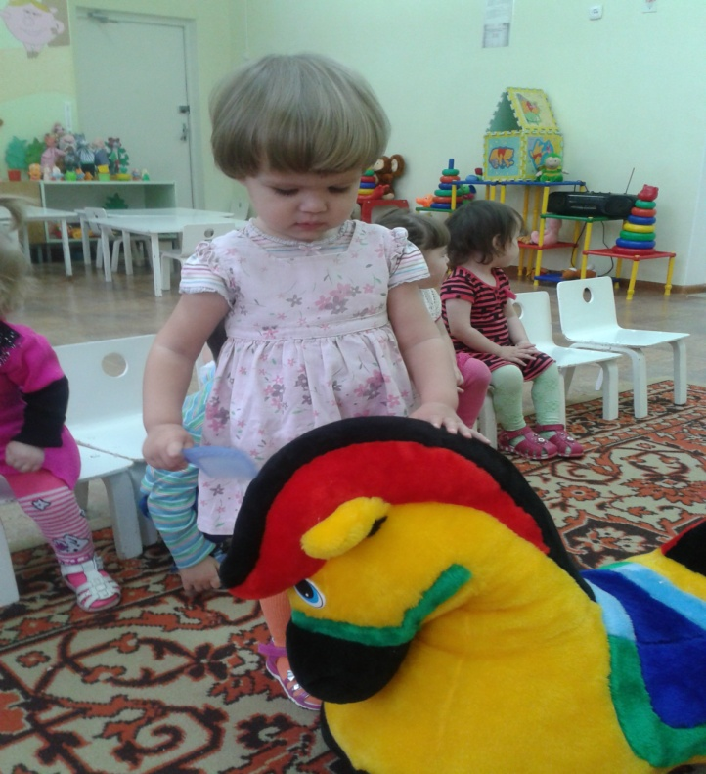
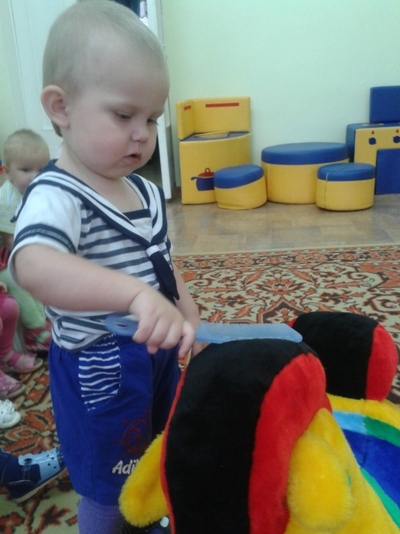
Пример: «Сейчас будем дочку мыть, она купаться хочет. Надо в ванну воды теплой налить. Вот здесь налью (подходит к игрушечному крану или просто к стене). Все, вода готова. Иди купаться, дочка, водичка хорошая. Сейчас намылю тебя. Где мыло? Забыла принести. Дима, принеси мне тот кубик (заранее приготовлен и лежит на соседнем столе). Спасибо, это у меня как будто мыло. Буду им мыть». Воспитатель трет куклу мылом-кубиком. Обращается к одному из детей: «У твоего зайца лапки грязные. Разве можно с грязными лапками садиться обедать? Надо помыть. Вот тебе мыло (дает кубик), помой зайке лапки!»
При введении в игру предметов-заместителей взрослый должен не только осуществлять игровые действия с ними (подносить ложку-палочку ко рту куклы, намыливать мишку мылом-кубиком), но и словесно указывать на условное значение предмета («Это у нас мыло», «Это как будто ложка» и т. п.), смысл производимого с ним действия («Намылю мишке лапки, хорошо мылится мыло» и т. п.). В этот период словесные комментарии взрослого необходимы, так как без них действие может остаться непонятным ребенку. Следует стимулировать и самих детей обозначать игровые действия словом («Чем ты свою куклу кормишь? Ах, это у тебя хлеб» и т. п.).
Детям раннего возраста свойственно употреблять предмет-заместитель в самостоятельной деятельности именно в том условном значении, в котором его использовал взрослый (например, вместо ложки – палочку, и только ту, которую ввел в игру воспитатель). Поэтому в дальнейших совместных играх следует расширять круг действий с предметами-заместителями: придавать одному и тому же предмету различное условное значение (например, в одной игре палочку использовать как ложку, в другой – как градусник, в третьей – как расческу и т. д.); вводить разные предметы-заместители для выполнения одного и того же по смыслу игрового действия (например, один раз в игре вместо мыла взять кубик, в следующий раз – брусочек и т. п.).
Следует также учитывать, что дети раннего возраста, нуждаются для развертывания игры в реалистических предметных опорах (сюжетных игрушках, копирующих настоящие вещи). Если предоставить ребенку только предметы-заместители без сюжетных игрушек, ему будет трудно уловить смысл игровой ситуации даже в совместной игре со взрослым, а его самостоятельная деятельность сведется к простому манипулированию предметами. Поэтому предмет-заместитель всегда должен сочетаться с сюжетной игрушкой (если хлеб замещается кубиком, то тарелка, на которой он лежит, должна быть «как настоящая» и т. п.).

Slide 8
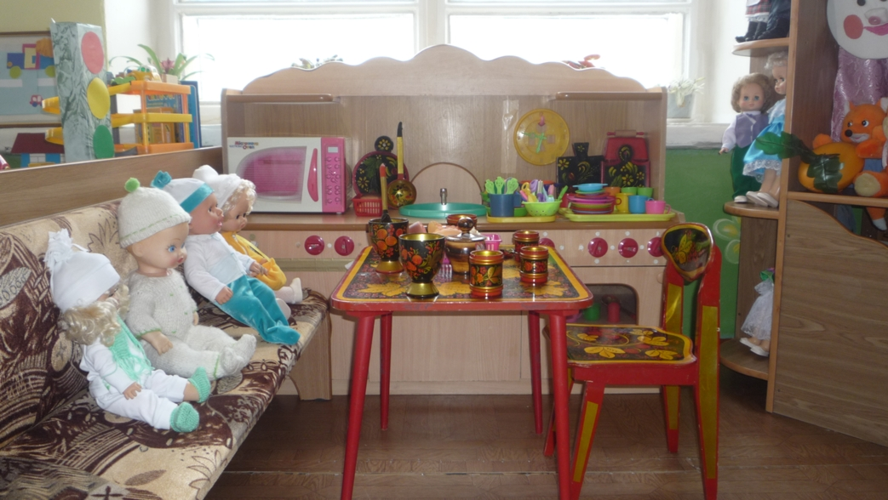
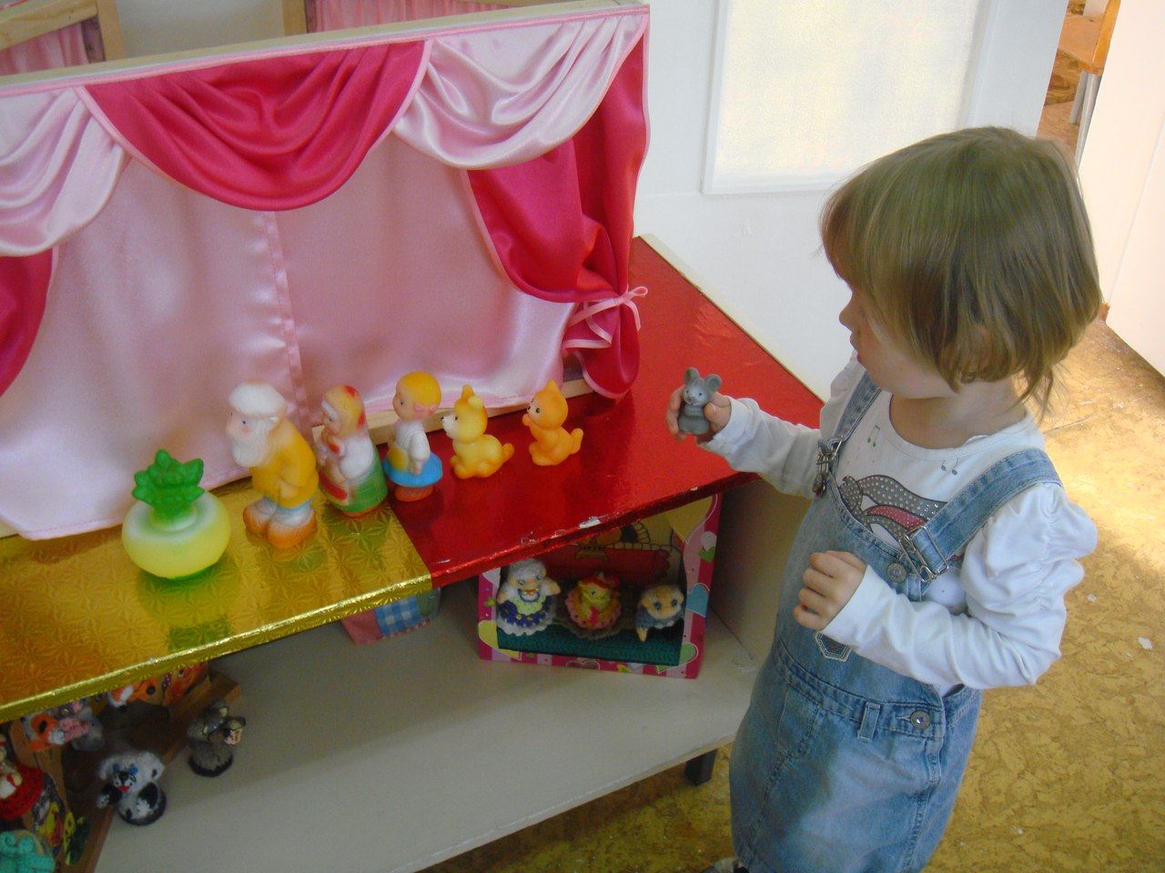
На первых порах, для того чтобы малыши могли развертывать игровые действия самостоятельно, воспитателю следует сохранять предметно-игровую среду, а в последующие дни специально ее организовывать, подбирая те же игрушки, которые использовались в совместной игре с детьми, или аналогичные им по смыслу. При этом надо предоставить возможность нескольким детям одновременно развертывать привлекающие их сюжеты. Так, если воспитатель поиграл с ребенком в «купание куклы», можно поставить в игровом уголке еще 1-2 игрушечных тазика, положить кубик-мыло, чтобы и другие дети могли поиграть.
Задача воспитателя – продумать, какие игрушки заменить аналогичными, какие на время убрать из поля зрения детей, чтобы у них возникла необходимость самостоятельного поиска подходящего предмета взамен недостающего.
Пример: в игровом уголке рядом с куклами педагог располагает в ящичке постельные принадлежности, но при этом убирает игрушечные кроватки. Если ребенок не найдет сам, чем их заменить, взрослый помогает ему: «Давай кровать из стульев сделаем».
У некоторых детей могут отмечаться стереотипные манипуляции с игрушками, «застревание» на одном и том же игровом действии (его многократное повторение). В таких случаях полезно подключение воспитателя к уже возникшей игре ребенка с целью расширения смысла игровой ситуации.
Пример: малыш бесконечно варит что-то на игрушечной плите (ставит на нее одну кастрюлю, потом вместо нее другую, помешивает в ней палочкой). Взрослый может усадить рядом за стол мишку и начать с ним разговаривать: «Хочешь есть, мишка? Видишь, Коля что-то варит в кастрюле. Коля, ты что варишь? Кашу? Уже, наверное, сварилась, готова. Мишка как раз есть хочет» и т. п. В такой ситуации ребенок скорее всего с легкостью перейдет от приготовления каши к кормлению голодного мишки.

Slide 9
Если воспитатель замечает, что кто-то из детей обнаруживает «пристрастие» к какой-то одной игрушке, оставаясь на уровне простых манипуляций с ней, он подключается к его деятельности, затеяв как бы параллельную игру: ребенок манипулирует предметом, а взрослый через рассказ приписывает его действиям сюжетный смысл.
Пример: воспитатель замечает, что малыш бесцельно катает игрушечный грузовик. Чтобы наполнить действия ребёнка смыслом, взрослый говорит: «Твой грузовик за кирпичиками, наверное, поехал. Привезет кирпичики, чтобы строить дом. Зайцу нужен дом. Где же у нас кирпичики?» После такого включения в смысловой контекст деятельность ребенка станет более осмысленной: он начнет искать кирпичики, возить их в кузове.
В принципе, воспитатель может обыграть любое случайно возникшее у ребенка действие с предметом, придав ему условное значение.
Пример: малыш, находясь рядом с кукольным столом, вертит в руках зелёный мяч. Педагог говорит: «Вася, это у тебя арбуз? Куклам хочется сладкого!» и т. п. Приписывание предмету подобного условного значения первоначально вызывает изумление, удивление ребенка и сразу же - радость, смех, желание действовать с предметом в его необычном качестве.
К двум годам, когда ребенок усваивает действия «понарошку», нужно включать в игру, наряду с предметом-заместителем, и воображаемый предмет, с которым осуществляется игровое действие (причесываться расческой, которой нет, есть воображаемое мороженое и т. п.)

Slide 10
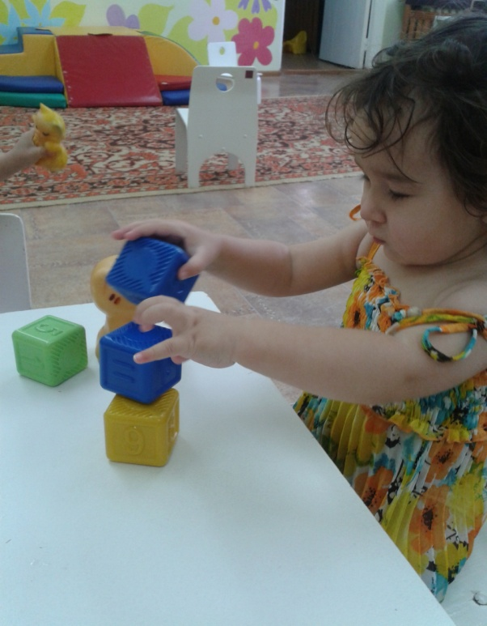
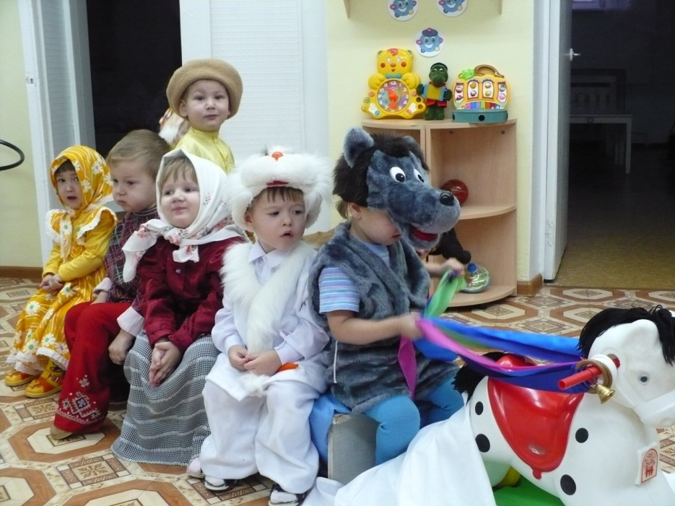
Пример: во время игры взрослый протягивает ребенку руку с воображаемой конфетой: «Аля, возьми конфетку, угости мишку». Если малыш не принимает этого предложения, воспитатель сам угощает мишку воображаемой конфетой: «Мишка, попробуй, какая вкусная. Аля, у меня еще одна есть (берет со стола еще одну воображаемую конфету). Вот, попробуй и ты».
По мере овладения детьми условным игровым действием воспитатель может переходить от совместной игры с 1-2 детьми к совмещению такой деятельности с игрой, позволяющей включать большее количество детей – всех желающих, откликающихся на предложение взрослого поиграть вместе с ним. В такой игре с несколькими участниками можно обойтись и без игрушек-персонажей, развертывая сюжет таким образом, чтобы дети направляли условные действия с заместителями и воображаемыми предметами на самих себя, а не только на кукол. Пример: воспитатель ставит в ряд несколько стульчиков и говорит: «Это автобус. Я поеду на автобусе в лес. Кто хочет со мной поехать? Садитесь в автобус. У нас большой автобус, все поместятся. Я вас повезу. Где мой руль? Поехали. Ррррр (изображает шум мотора). Би-би! Ррррр. Все дети едут. Далеко, далеко. Остановились. Давайте пойдем все в лес погулять. Выходите. Будем собирать ягоды (взрослый срывает воображаемую ягодку и «ест» ее). Вы тоже собирайте ягоды. А теперь надо ехать обратно. Садимся в автобус. Сейчас он поедет. Никто в лесу не остался?» И т. п. Подобным образом можно отправиться в лес собирать грибы (тоже воображаемые, а в качестве реалистической опоры дать детям маленькие корзинки); в парк, где малыши будут собирать красивые опавшие листья; есть мороженое (воображаемое или в виде брусочков из строительного набора).
Воспитатель может придумать множество таких простых сюжетов, главное, чтобы они были понятны детям и стимулировали развертывание условных действий с заместителями или воображаемыми предметами.
Воспитатель должен направлять ребенка на дополнение по смыслу условных действий сверстника, т. е. переводить детей к элементарному взаимодействию в рамках общего сюжета. Сам участвуя в игре, он развертывает сюжет таким образом, чтобы действие одного из малышей было адресовано сверстнику, как бы «замыкает» детей друг на друге.
Пример: развертывая кормление кукол, воспитатель говорит: «Вася уже тарелку для каши приготовил. Настя, подай ему, пожалуйста, кастрюльку с кашей»; играя с детьми в «поездку в лес», предлагает: «Маша, какую большую ягодку я нашла (ягода воображаемая). Угости ею Диму». И т. п.

Slide 11
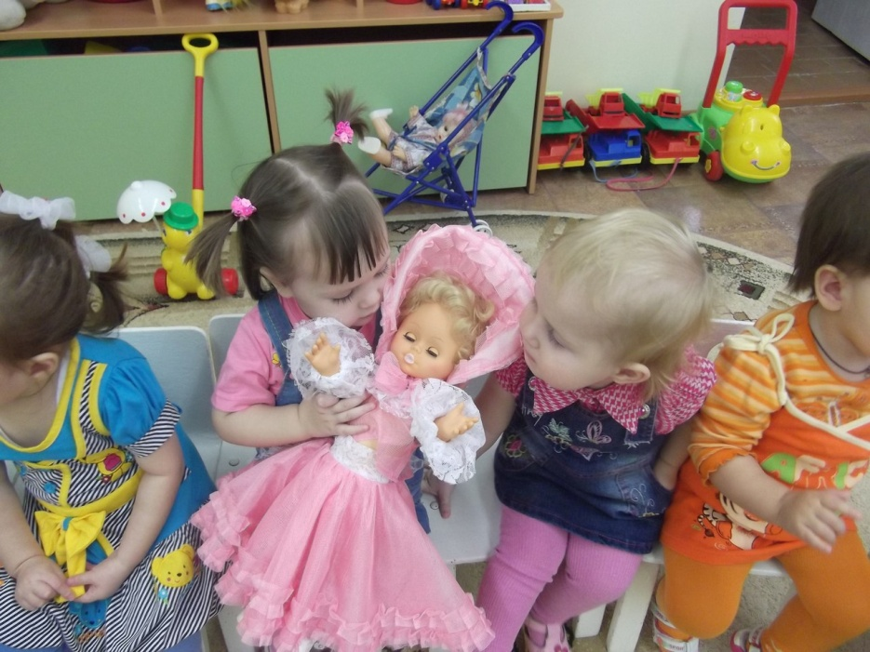
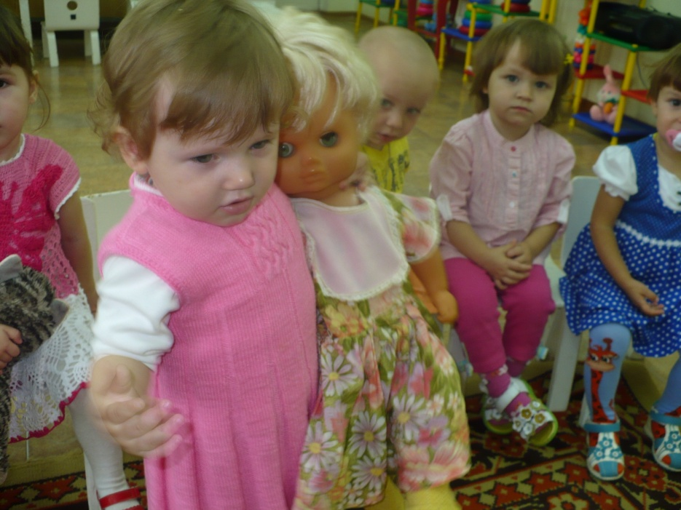
Важно также использовать возникающее между детьми простое предметное взаимодействие, обрамляя его сюжетным контекстом.
Пример: дети, расположившись друг против друга, катают туда и обратно тележку. Воспитатель усаживает возле одного из малышей куклу небольшого размера, а возле второго кладет несколько кубиков и предлагает: «Вот кирпичики. Их можно перевозить в вашей машине. Сережа, ты нагружай. Теперь отправляй машину Гале. У ее куклы нет дома. Галя, а ты разгружай машину. Она снова поедет за кирпичиками к Сереже. Когда все кирпичики перевезете, можно будет вместе строить кукле дом».
В ходе таких игр малыши начинают сами обращаться к партнеру-сверстнику, требуя от него соответствующих смыслу сюжетной ситуации игровых действий («Давай кирпичики!», «Вари кашу!», «На, ешь мороженое!» и т. п.), т. е. действует вместе в рамках пока еще очень простого общего сюжета.
Структура сюжетов: однотемные, одноперсонажные сюжеты, где игровые действия в основном направлены на игрушку-персонаж; сюжет включает 1-3 последовательных, известных детям из реального опыта события (купать и кормить куклу; готовить обед и кормить куклу и т.п.).

Slide 12
СПАСИБО ЗА ВНИМАНИЕ!

